Slide 1





BASIN LANSMANI — HAZİRAN 2026
Türkiye'nin Yapay Zeka
Dönüşümü:
Fırsat, Risk ve Eylem
Türkiye'nin yapay zeka ekosistemini iş dünyası,
kamu ve üniversite iş birliğiyle güçlendirmek.
15+ Paydaş • “AIforGood”
Prof. Dr. Altan Çakır
Levent Kızıltan
AITR Eş Başkanı | TBV
AITR Eş Başkanı | İTÜ Veri Bilimi ve Analitiği
AI
TR
İTÜ
ai.org.tr

Slide 2


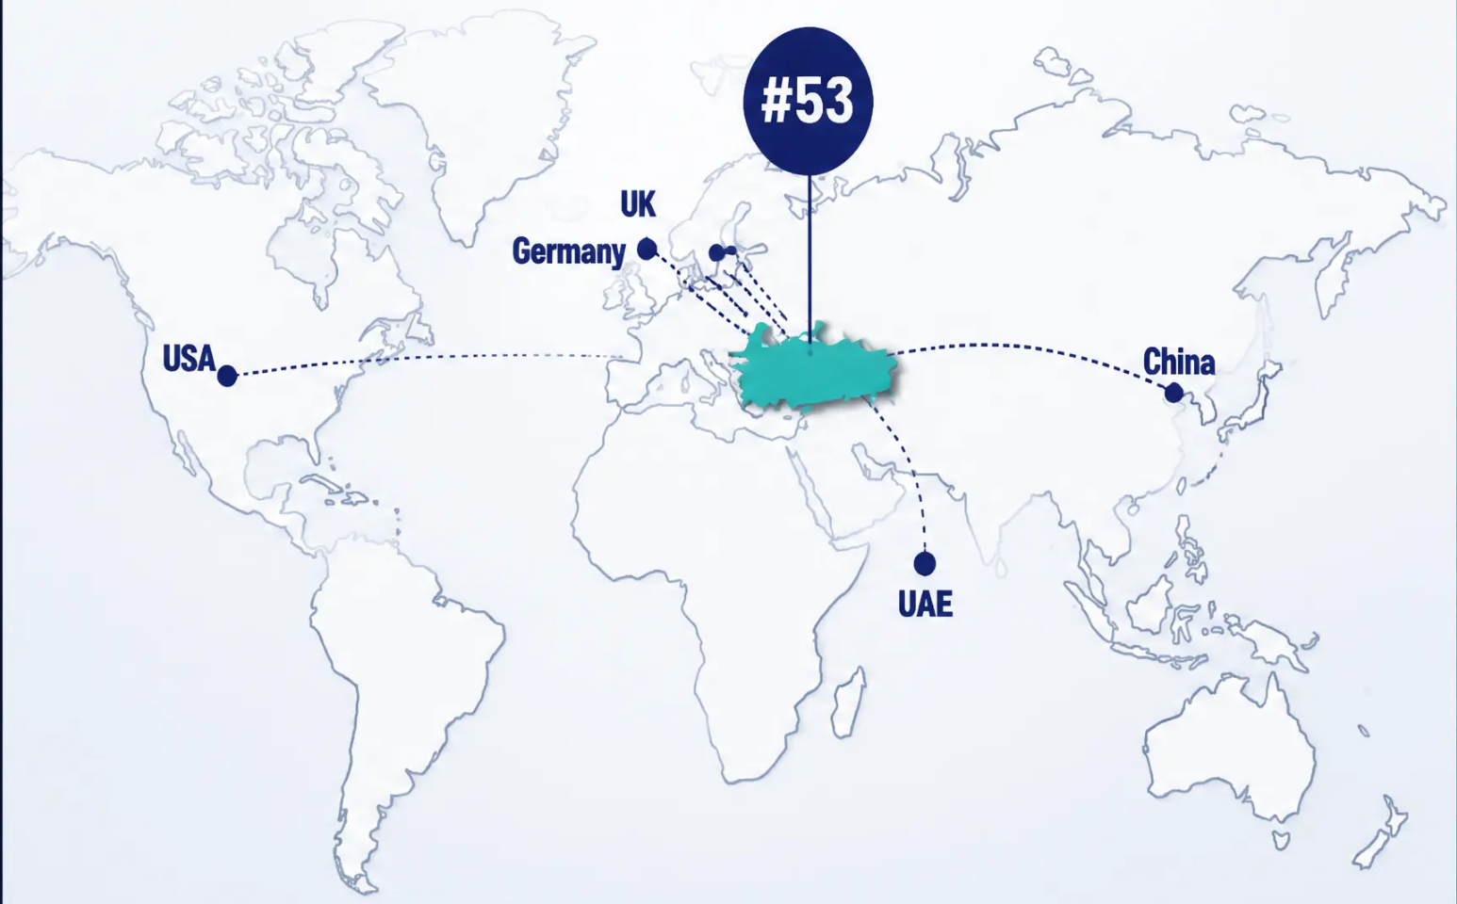





KÜRESEL KONUM · 2024–2025
Küresel Yapay Zeka
Haritasında Türkiye
#34
Global AI Index — Tortoise Media 2024
83 ülke arasında · 2021'de #44'tü
#53
Hükümet AI Hazırlık Endeksi — Oxford Insights 2025
195 ülke · 69 değerlendirme kriteri - Puan: 58.91/100
< %1
Küresel AI Yatırımından Türkiye'nin Payı
Global AI yatırımı 2026'da 500 Milyar $'ı aştı · Stanford HAI
Hedef: Küresel Ekosistemde İlk 20
Oxford Insights Hükümet AI Hazırlık Endeksi 2025 · 195 Ülke

Slide 3







EKONOMİK POTANSİYEL
GSYİH'de %5 Artış Hedefi
Kaynak: Implement Consulting Group / Google — Mayıs 2024-2025
FIRSAT
50-60
%5 GSYİH
Üretken yapay zekanın
Milyar USD
maksimum etkisi on yıl içinde gerçekleşecek
yıllık GSYİH ek katkı potansiyeli
GECİKMENİN BEDELİ
5 yıllık gecikme: katkı %5'ten %1'e düşer —
kayıp 1 Trilyon TL
%7
12–13 yıl içinde ulaşılabilecek katkı oranı
'Yapay zekanın etkisi on yıl içinde maksimum düzeye ulaşacak — önde gelen finans piyasası büyüme tahminlerini revize ediyor.'

Slide 4



İŞ PİYASASI ANALİZİ
İş Piyasasında Dönüşüm
ve İstihdam Etkisi
%55
İşlerde Yapay Zeka Dönüşümü
Üretken yapay zeka ile birlikte çalışma öngörüsü
%47
Çalışan Olumlu Bakış Açısı
Yapay zekanın işini olumlu etkileyeceğine inananlar
Yalnızca %4
Yüksek Etkilenme Riski
Toplam istihdamın yüksek otomasyon baskısıyla karşılaşacak kısmı
● Finans · Bilişim · İmalat · İdari Hizmetler
en çok etkilenen sektörler
● McKinsey 2025:
Yeni işler açılacak — işsizlik artmayacak
● 31 Milyon İş · Dönüşüm Kapsamında
Kaynak: McKinsey 2025 · Implement Consulting Group / Google 2024

Slide 5













STRATEJİ DEĞERLENDİRMESİ • 2021–2025
2021–2025 Stratejisi:
Mevcut Durum Analizi
#53
34.
58.91
Oxford Insights 2025
Tortoise Global AI Index
Hazırlık Puanı / 100
195 ülke arasında
83 ülke • 2024
Hedef: İlk 20
✧ KAZANIMLAR
⚠ BOŞLUKLAR
Operasyonel Ortam
AR-GE & Ticarileşme
Güçlü kamu altyapısı ve kurumsal kapasite
İnovasyon dinamiklerinde küresel liderlerden geride
Sıralama İyileşmesi
Beceri Açığı
44. sıradan 34. sıraya yükseldi (Tortoise 2021→2024)
YZ uzman yetiştirilmesi hedefe ulaşamadı
Paydaş Mobilizasyonu
Hedef Yakalanmadı
İlk 20 hedefi #53 ile karşılanamadı
500+ aktör; iş dünyası, kamu, akademi katılımı
“ Hırslı vizyon. Uygulama boşlukları. Yeni strateji her ikisinden ders çıkardı.

Slide 6











EYLEM PLANI · 2026–2030
2026–2030 Eylem Planı
ve Yeni Hedefler
Cumhurbaşkanı Erdoğan — İstanbul AI Zirvesi, Haziran 2026
1 GW
110.000 YZ Uzmanı
$10 Milyar
5 Milyon
100.000 Uygulama Prof.
Veri Merkezi
Kapasitesi
Altyapı Yatırımı
Vatandaş Eğitimi
İnsan Kaynağı Hedefi
Ağırlıklı özel sektör
mobilizasyonu
81 ilde YZ okuryazarlığı · 2 yılda
Ulusal dijital altyapı
genişlemesi
Yeni nesil yapay zeka iş gücü
BİLGE LLM
TÜBİTAK BİLGEM tarafından
YERLİ & MİLLİ
Haziran 2026'da tanıtılan yerli büyük dil modeli
4 Temel Eksen: Farkındalık → Sektörel Benimseme → Yerli Üretim → Yönetişim

Slide 7











EKOSİSTEM · SAYFA 7
Güçlü Ekosistem:
İş Dünyası, Kamu ve Akademi
AITR merkezinde birleşen üç güçlü paydaş yapısı — 457 yapay zeka girişimi,
yerli altyapı, akademik inovasyon
AITR
İŞ DÜNYASI
KAMU
AKADEMİ
Sektörel Benimseme
Düzenleyici Çerçeve
Araştırma & İnovasyon
• TÜSİAD, DEİK, Arçelik, Aselsan
• İTÜ, ODTÜ, Boğaziçi, Bilkent
• Cumhurbaşkanlığı DDO
• 457 Yapay Zeka Girişimi
• TÜBİTAK, Sanayi Bakanlığı
• YÖK Veri Analizi Okulu (2025-26)
• %75'i B2B odaklı
• BİLGE LLM · Sandbox Mevzuatı
• Endüstri-Akademi Köprüleri
457 Girişim
BİLGE LLM
YZ Araştırma Merkezleri
Sivil Toplum: AITR · TBV · AITR — Etik, Kapsayıcılık, Dijital Haklar
ai.org.tr

Slide 8










AITR · TOPLUMSAL TAAHHÜT
AIforGood:
Toplum Yararına Yapay Zeka
Etik, kapsayıcı ve insani değerlere dayalı bir yapay zeka ekosistemi için.
İklim & Sürdürülebilirlik
Kapsayıcı Eğitim
Etik & Şeffaflık
Sağlık & Sosyal İnovasyon
5 Milyon Vatandaş
Algoritmik Hesap Verebilirlik
İklim Değişikliğiyle Mücadele
Sağlık Hizmetlerine Erişim
81 İl · Dezavantajlı Gruplar
AITR · TBV · TÜSİAD Rehberleri
SDG Hedefleriyle Uyum
ITU AI for Good · 2025–2026
Yapay Zeka Güç İçin Değil, Toplum İçin.

Slide 9






ACİL GÜNDEM
Medyaya Çağrı & Acil Gündem Maddeleri
01
02
03
Hız
Kapsayıcılık
Egemenlik
5 yıllık gecikmenin bedeli 44 Milyar Dolar.
Türkiye bu fırsatı kaçırmamalı.
AI dönüşümünde kimse geride kalmamalı.
Eğitim, istihdam, etik — hepsi birlikte.
Yerli LLM, yerli veri, yerli altyapı.
Dijital egemenlik bir tercih değil, zorunluluk.
81 İl • 5M Vatandaş
–44 Milyar $
BİLGE LLM • 1 GW
İŞ DÜNYASINA
KAMUYA
ÜNİVERSİTELERE
MEDYAYA
AR-GE yatırımı, sandbox
katılımı, AITR üyeliği
Mevzuat hızı, şeffaflık,
yerel AI önceliği
Endüstri köprüleri,
yerli veri, etik araştırma
Fırsatı anlatın —
korku değil, umut diliyle
ai.org.tr

Slide 10

VİZYON 2030
Geleceği AITR ile
Birlikte İnşa Edelim
“Yapay Zekanın Yönünü Türkiye Belirlemelidir.”
Türkiye, küresel AI ekosisteminde ilk 20'de —
egemen, kapsayıcı, insani değerlere dayalı ilerlemedir.
ai.org.tr
Platforma Katılın · Katkı Verin · Katkı Verelim
İş Dünyası · Kamu · Üniversite · Sivil Toplum
AI
TR
ai.org.tr
Prof. Dr. Altan Çakır — AITR Eş Başkanı | İTÜ

